Slide 1



FUDAN UNIVERSITY
飞虎队课题：AIGC生成的人物异常检测week6
汇报人：刘皓蓝
指导老师：孙未未
2026-1-27

Slide 2


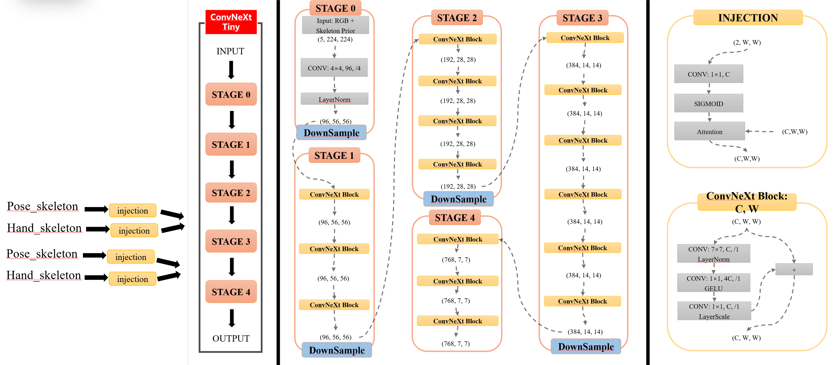
01
模型弱点
FUDAN UNIVERSITY
模型架构设计：ConvNeXt-Tiny
特征提取：在backbone stage4输出（768*7*7）的特征图后，对每一个通道进行全局平均池化。
缺点：异常通常出现在图片局部，全局平均池化降低了局部特征的强度。

Slide 3
02
Neck结构：捕捉局部特征
FUDAN UNIVERSITY
Neck结构：捕捉局部特征
核心逻辑：空间注意力 + 双路池化 (Max+Avg) + 投影层
Spatial Attention (空间注意力)：在池化前，让模型自动学习“该看哪里”异常通常只发生在局部，注意力机制能给异常区域加权。
Dual Pooling (双路池化)：同时使用 Max Pooling（捕捉最显著的异常特征峰值）和 Avg Pooling（捕捉全局上下文）。将两者拼接，既不漏掉细节，也不丢失整体。
Projection MLP (投影层)：将拼接后的特征融合，并进行非线性变换，提取更高级语义。

Slide 4
02
Neck结构：捕捉局部特征
FUDAN UNIVERSITY
Neck
Neck
(768, 7, 7)
(768, 7, 7)
Neck结构：空间注意力+双路池化
SPATIAL ATTN: (768, 7, 7)
RESIDUAL:
(768, 7, 7)
GAP (768,1, 1)
GMP(768, 1, 1)
GAP(768, 1, 1)
FLATTEN (768)
CONTACT(768*2, 1, 1)
PROJECT(768, 1, 1)
(768)
(768)
Feature
Feature
FC
FC
FC
FC
multilabel logits
（8类）
Binarylabel logits
（2类）
multilabel logits
（8类）
Binarylabel logits
（2类）
Total loss
Total loss

Slide 5
02
PatchScore结构：捕捉局部特征
FUDAN UNIVERSITY
PatchScore结构：捕捉局部特征
核心逻辑：多尺度特征融合
1. 局部特征生成 (Patch Logits)
在 forward 过程中，Stage 3 和 Stage 4 的特征图分别通过了对应的 PatchAnomalyHead：
s3: 特征图尺寸为 14×14，经过 Head 后输出 patch_logits_s3，形状为 [B,8,14,14]。
s4: 特征图尺寸为 7×7，输出 patch_logits_s4，形状为 [B,8,7,7]。 这意味着在这一步，模型已经对图片中每一个小方块（Patch）预测了 8 个异常类别的得分。
2. 数值聚合 (LSE Aggregate)
将整个空间（14×14 或 7×7）的所有得分压缩成一个全局得分。
利用lse函数聚合，获得一种介于topk和global avg之间的特征提取
3. 类别线性映射 (Linear Projection)
聚合后的 patch_score 形状为 [B,8]，代表了 8 个类别的局部综合得分。随后对 8 个类别的得分进行最终的线性加权调整。它允许模型学习不同类别之间的关联。

Slide 6

03
PatchScore结构：捕捉局部特征
FUDAN UNIVERSITY
Stage3 Feature Map（384, 14, 14）
Stage4 Feature Map（768, 7, 7）
Feature
当 r→0 时： 聚合结果趋向于 算术平均值（Global Average Pooling）。
当 r→∞ 时： 聚合结果趋向于 最大值（Global Max Pooling）。
因此，r 实际上是在 平均（Average） 和 最大（Max） 之间寻找平衡。
Patch Anomaly Head
Patch Anomaly Head
FC
FC
multilabel logits
（8类）
Binarylabel logits
（2类）
LSE
LSE
Total loss
Neck
Patch Anomaly Head
Feature（C,H,W）
Feature
Stage3 Feature
Stage4 Feature
Conv 3*3, C/2
FC
FC
Gelu
multilabel logits
（8类）
Binarylabel logits
（2类）
Stage3 Patch Score
Stage4 Patch Score
Conv 1*1, CLASS
(CLASS, H, W)
Total loss

Slide 7
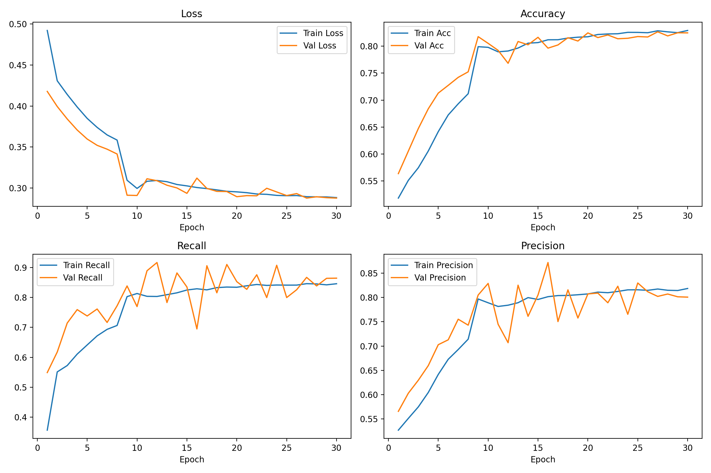
04
实验结果
FUDAN UNIVERSITY
Val best：
acc 0.827
recall 0.874
在这个checkpoint上：
Test：
acc 0.805
recall 0.845
数据集划分：
共4w+组有效img/label对
随机70%划分为train set
剩下30%：
· 随机取出100张正常与100张异常作为test set
· 其余的归到 val set

